Slide 1
電腦的演進歷史
自從真空管電腦出現後，電腦的組織元件不斷推陳出新，歷經真空管、電晶體、積體電路、超大型機體電路等四個階段，分別被稱之為第一代、第二代、第三代、第四代電腦。其特色如下表格：
 | 第一代 | 第二代 | 第三代 | 第四代
元件 | 真 空 管 | 電 晶 體 | 積體電路 | 超大型積體電路
時期 | 1942~1958 | 1959~1963 | 1964~1970 | 1971年~現今
內部作業速度 | 10⁻³ 秒 | 10⁻⁶秒 | 10⁻⁹ 秒 | 10⁻⁹~⁻¹³ 秒
輸入裝置 | 打孔卡紙 紙條裝置 | 打孔卡紙 | 按鍵 磁碟 | 鍵盤輸入 指標裝置 光學掃描
輸出裝置 | 打孔卡紙 列印輸出 | 打孔卡紙 列印輸出 | 列印輸出 螢幕影像 | 螢幕影像 語音輸出 列印輸出
主記憶體材質 | 磁鼓 | 磁蕊 | 磁蕊 | 半導體晶片
輔助記憶體材質 | 磁鼓 磁帶 | 磁帶 磁碟 | 磁碟 磁帶 | 磁碟 光碟 磁帶

Slide 2
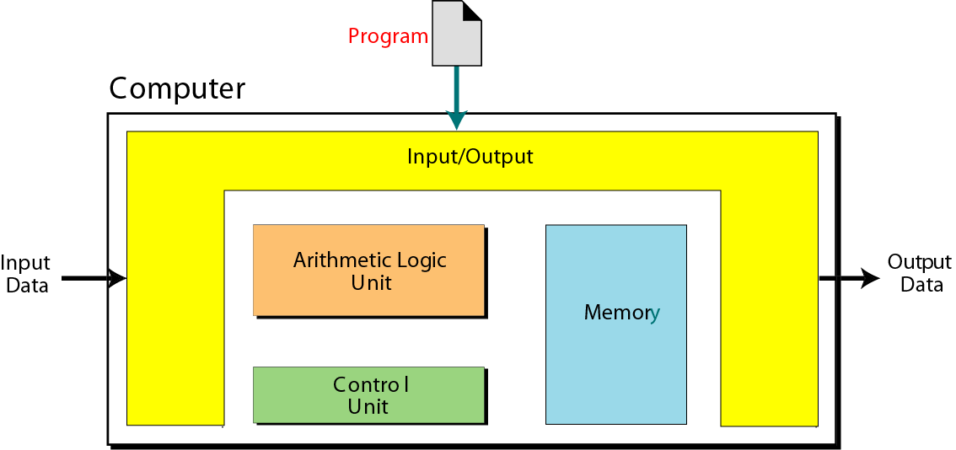
von Neumann model
The model defines a computer as four subsystems: memory, arithmetic logic unit, control unit, and I/O
Sequential execution of instructions
The data and program are stored as binary patterns in memory

Slide 3
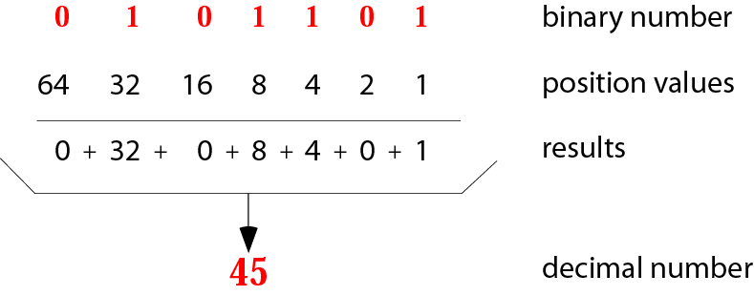
Binary to decimal conversion

Slide 4
Example 1
Add two numbers in two’s complement representation: (+17) + (+22) ➔ (+39)
Solution
Carry 1
0 0 0 1 0 0 0 1 +
0 0 0 1 0 1 1 0
----------------------------------
Result 0 0 1 0 0 1 1 1 ➔ 39

Slide 5
Example 2
Add two numbers in two’s complement representation: (+24) + (-17) ➔ (+7)
Solution
Carry 1 1 1 1 1
0 0 0 1 1 0 0 0 +
1 1 1 0 1 1 1 1
----------------------------------
Result 0 0 0 0 0 1 1 1 ➔ +7

Slide 6
A simple Fortran program.
PROGRAM my_first_program
INTEGER :: i, j, k ! All variables are integers
! Get the variables to multiply together.
WRITE (*,*) 'Enter the numbers to multiply:
READ (*,*) i, j
! Multiply the numbers together
k = i* j
! Write out the result.
WRITE (*,*) ‘Result = ' , k
STOP
END PROGRAM

Slide 7
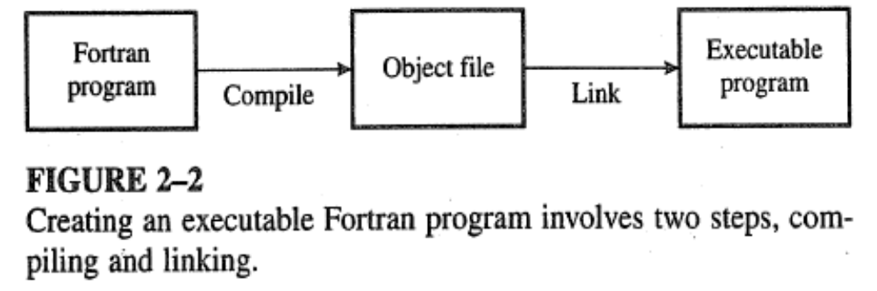

Slide 8
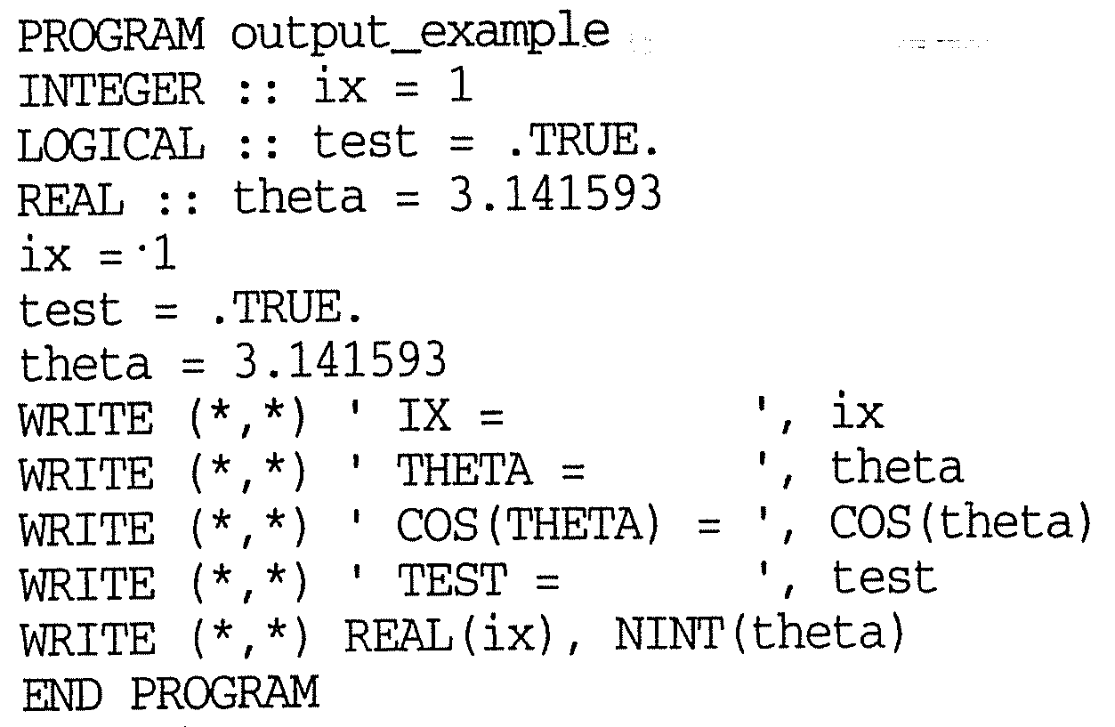
The term list-directed output means that the types of the values in the output list of the write statement determine the format of the output data. For example, consider the following statements:

Slide 9
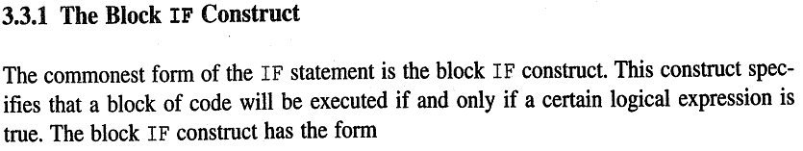
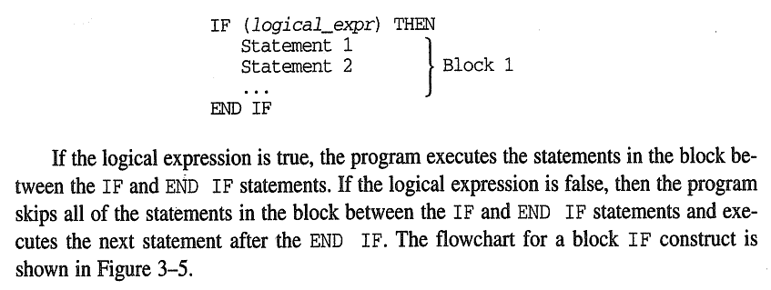

Slide 11
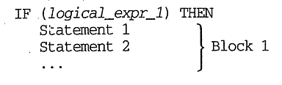
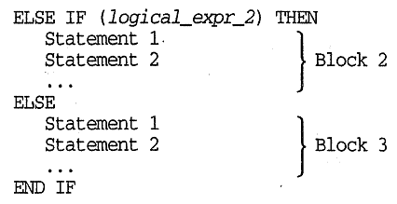
3.3.2 The ELSE and ELSE IF Clauses

Slide 12
DO LOOP
PROGRAM FACTORIAL
IMPLICIT NONE
INTEGER::FACT,I,N
N=5
FACT=1
DO I=1,N
FACT=FACT*I
END DO
WRITE(*,*) N,'!=',FACT
END PROGRAM

Slide 13
